Slide 1
北海道 利尻町
中西 聡
地域おこし協力隊
発表資料
出身：大阪府
活動場所：利尻町
活動内容：観光協会・役場商工観光関係
神居海岸パーク
クルーズ船歓迎
りしりんグッズ制作 等
任期：2023年5月～2026年4月
（2年目）
東京で観光と美容健康の２つの事業を経営していましたが、できることをやり切ったこと、世の中がコロナ過へ突入したことをきっかけに、事業をひと区切りし心機一転する一環でいくつか旅行へ行きました。利尻島はそのひとつで、海に山が浮かぶような特異な地形や豊かな自然などに至高の希少価値と無限の可能性を感じ、ここをセカンドライフにすると決意し移住しました。追々は会社もこちらへ移すことを考えてますが、まずは島の中から島のひとりとして関わり力になるため、協力隊という立場を最大限活用しています。

Slide 2
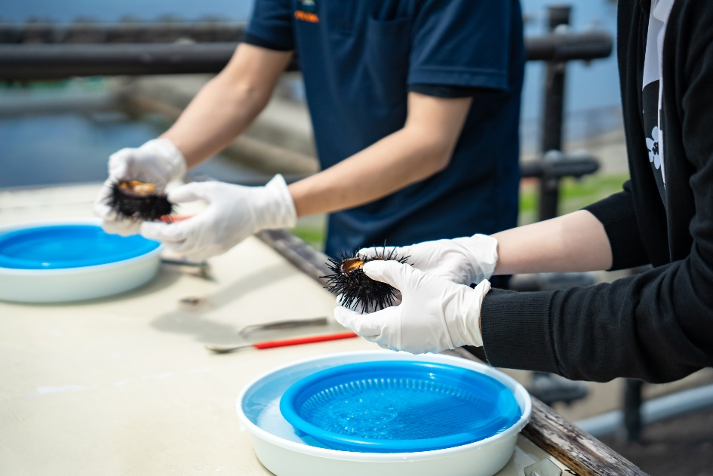
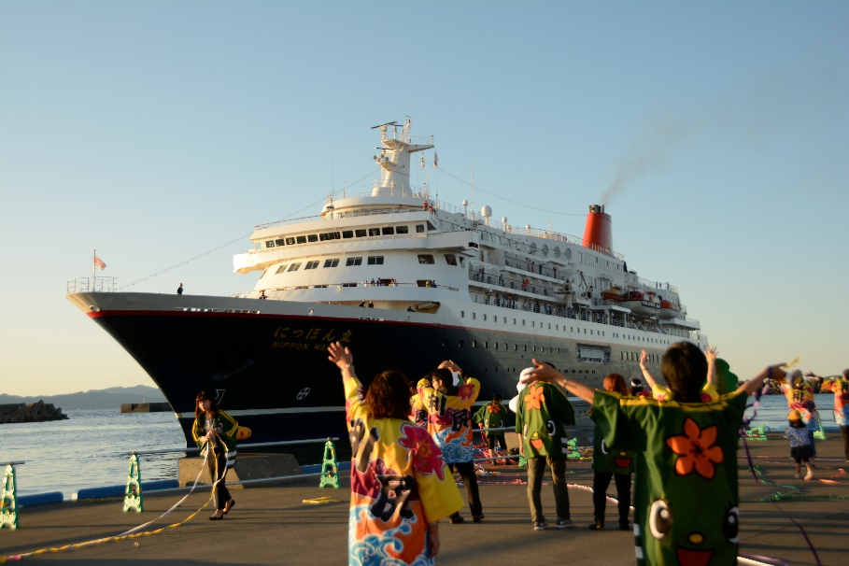
北海道 利尻町
活動内容
地域おこし協力隊
発表資料
オンシーズン（５月～１０月前半）
主に観光体験施設「神居海岸パーク」の運営管理及び施設発展のための改善に努めています。また、沓形港に寄港するクルーズ船歓迎のための企画・実施を行い、乗船客にはもちろん、町民にも恩恵があるような形を目指しています。
オフシーズン（１０月後半～４月）
来シーズンに向けての企画・運営準備に力を入れ、島の観光発展を目指しています。また、島のPRや各種観光事業者との取り引きのため全国へ出張に赴いています。
観光施設の円滑な運営のため、昨冬の終わりに国家試験を受け潜水士となりました。
また、令和６年度は神居海岸パークの来場者と売上が共に史上最高となりました。

Slide 3
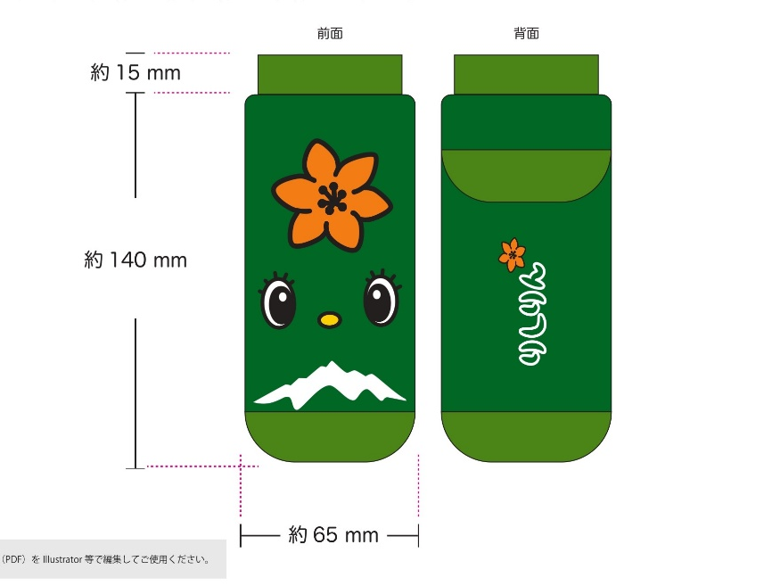
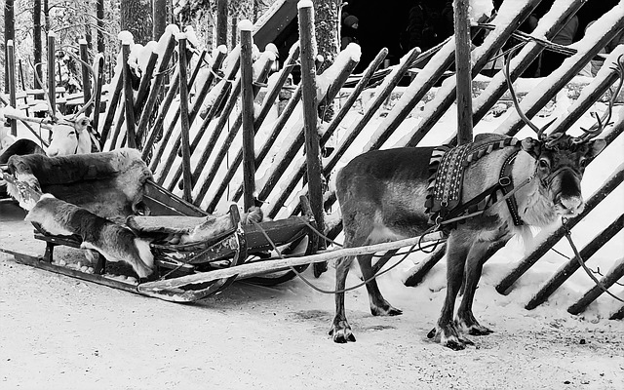
来年度以降の
スケジュール
北海道 利尻町
地域おこし協力隊
発表資料
りしりんグッズ新規製作
利尻島とりしりんの全国認知度向上を目指し、新たなりしりんグッズを多数制作中です。観光客にはもちろん、りしりんが好きな町民にとっても喜んでもらえるようなものに仕上げています。
イベント計画
晩秋から冬にかけたオフシーズンの交流や盛り上がりを取り戻すため、町内で実施するいくつかのイベントを企画しています。
令和７年は神居海岸パークが１０周年を迎え、来場者も累計５万人突破が見込まれており、
それに伴い記念キャンペーンを実施予定です。

